Slide 1
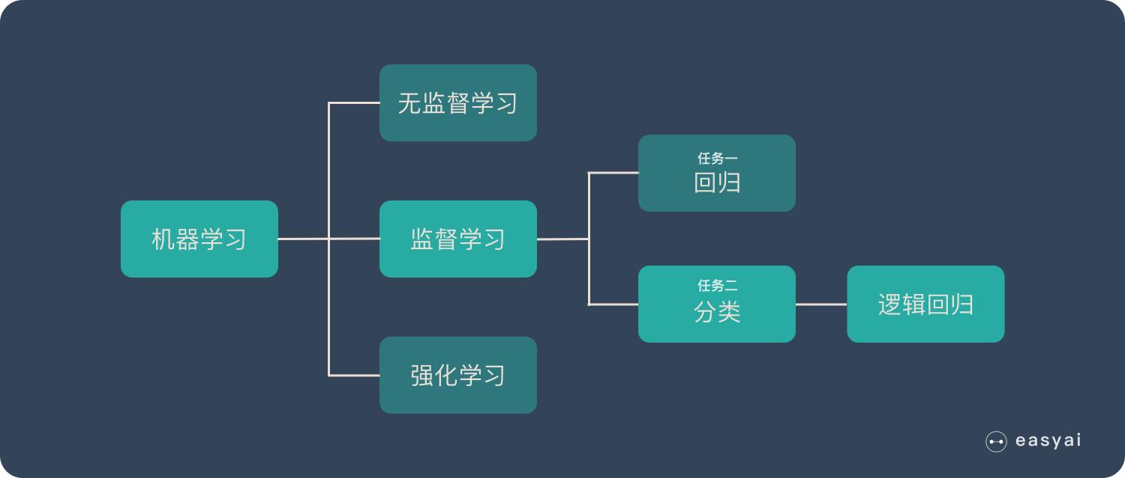


Slide 2
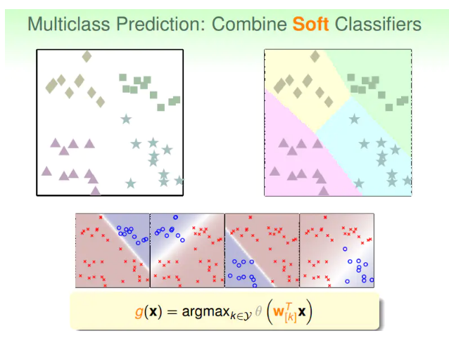
在机器学习中，多元分类是将实例分配到多个（多于两个）类别中的其中一个（将实例分配到两个类别中的其中一个被称为二分类）。
显然，分类算法可以分为二分类和多分类两种，而多分类算法可以通过将其转化为多个二分类来实现。
在我们需要做预测时,我们将所有的分类机都运行一遍,然后对每一个输入变量,都选择最高可能性的输出变量。

Slide 3
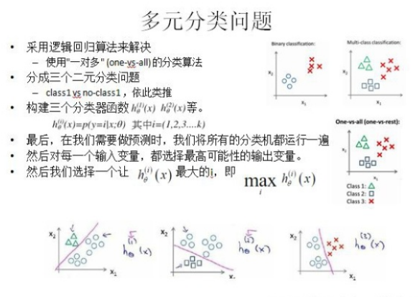

Slide 4
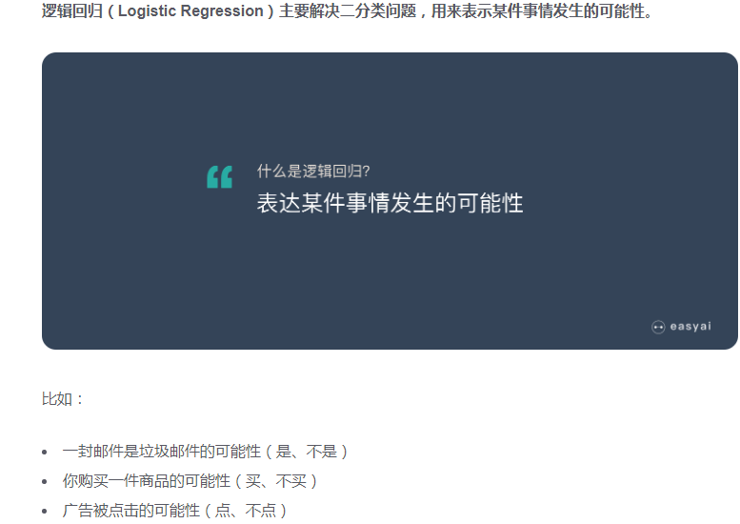

Slide 5
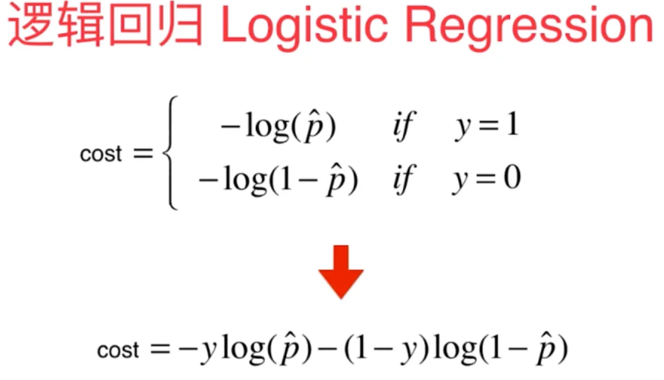
逻辑回归因为得到的预测结果是事件的发生概率，因此它的预测值值域为0-1之间，而概率转换函数一般选用的是sigmoid函数

Slide 6
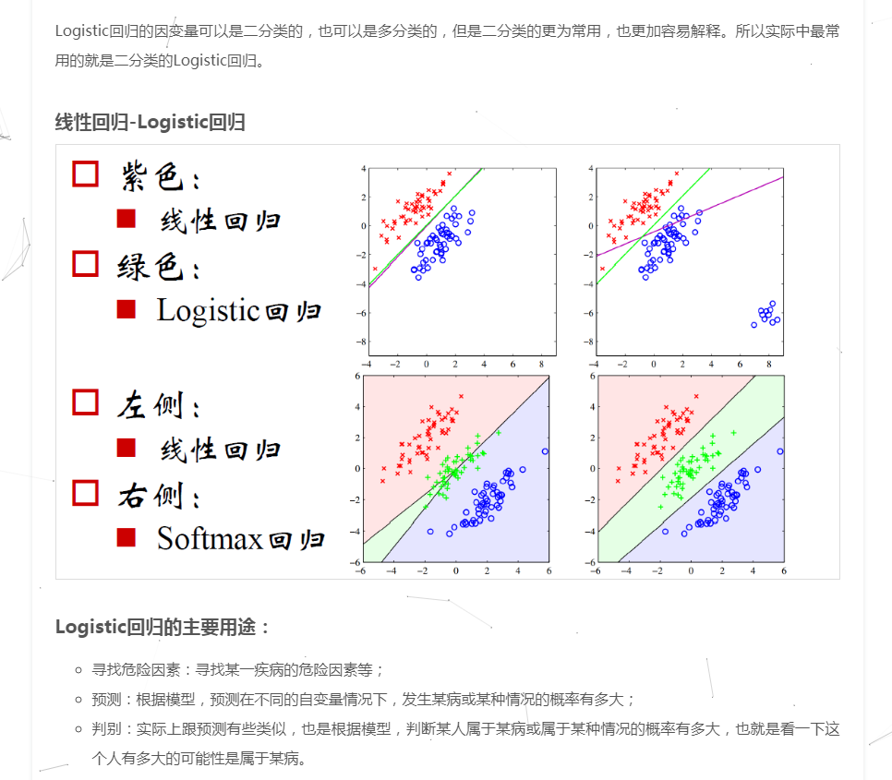

Slide 7
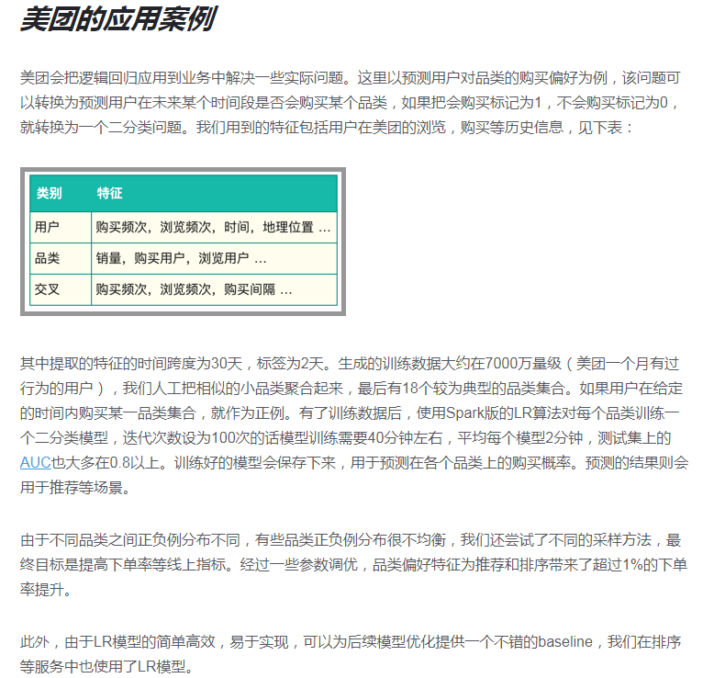

Slide 8
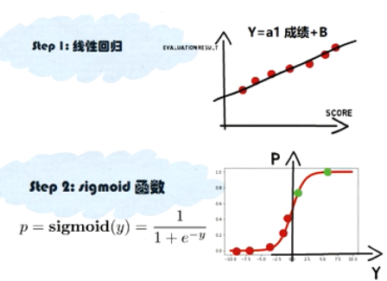
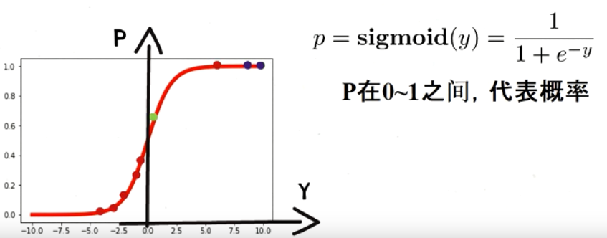

Slide 9
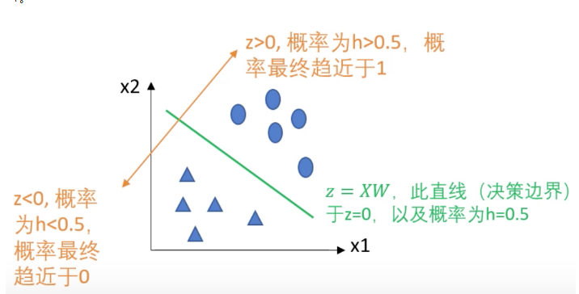
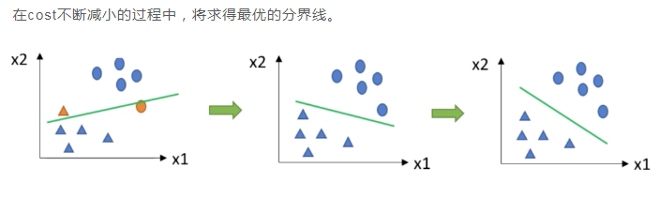
逻辑回归-求解边界
明确了损失函数后，我们来计算模型参数的最优值。首先需要计算cost对参数 的导数，再借助梯度下降等算法微调参数值，不断逼近最优解。

Slide 10
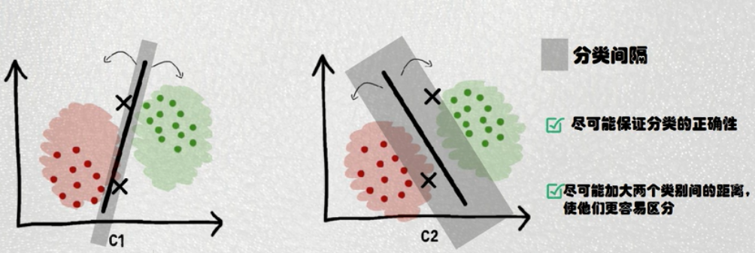
持向量机不是一种机器，而是一种机器学习算法。
SVM - Support Vector Machine ，俗称支持向量机，是一种 supervised learning （监督学习）算法，属于 classification （分类）的范畴。
： support vector （支持向量）的意思就是 数据集中的某些点，位置比较特殊。比如 x+y-2=0 这条直线，直线上面区域 x+y-2>0 的全是 A 类，下面的 x+y-2<0 的全是 B 类，我们找这条直线的时候，一般就看聚集在一起的两类数据，他们各自的 最边缘 位置的点，也就是最靠近划分直线的那几个点，而其他点对这条直线的最终位置的确定起不了作用，所以我姑且叫这些点叫 “支持点”（意思就是有用的点），但是在数学上，没这种说法，数学里的点，又可以叫向量，比如 二维点 (x,y) 就是二维向量，三维度的就是三维向量 (x,y,z)。所以 “支持点” 改叫 “支持向量”

Slide 11
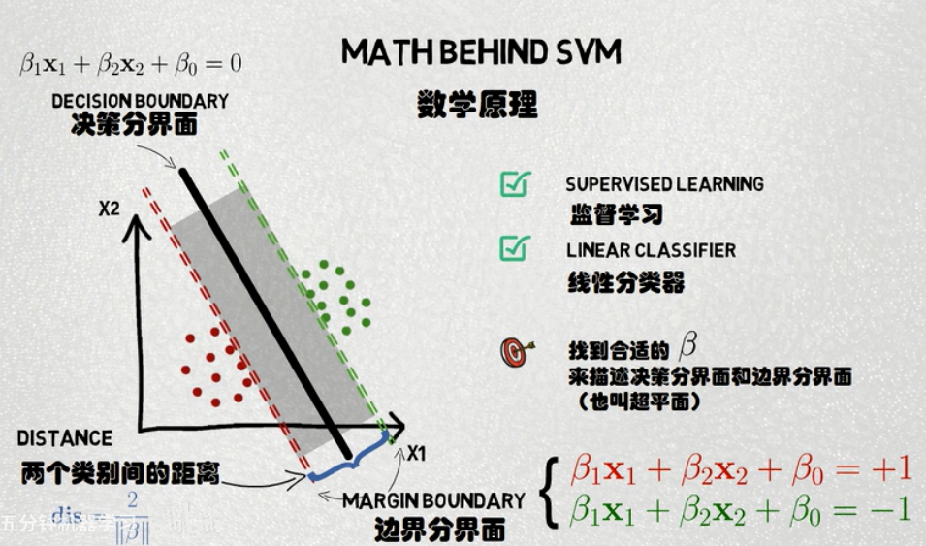
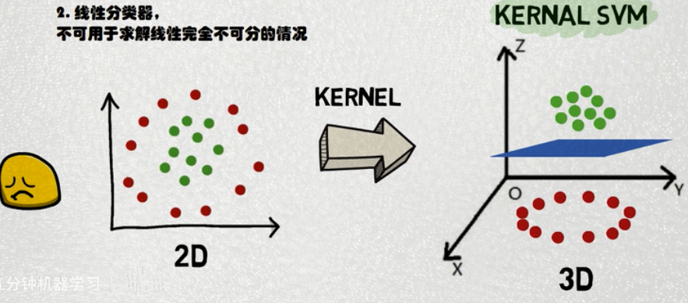

Slide 12
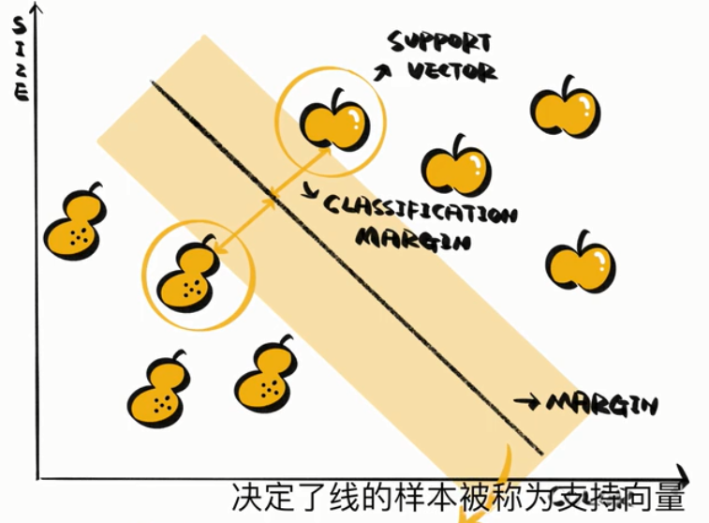

Slide 13
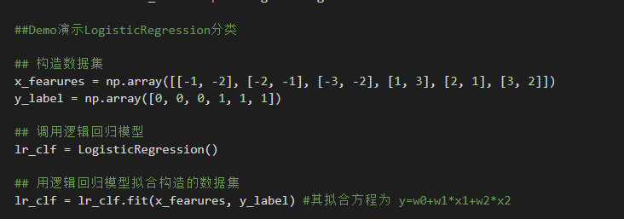
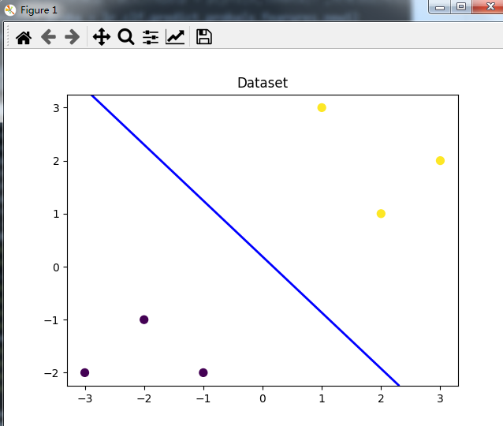
可视化决策边界

Slide 14
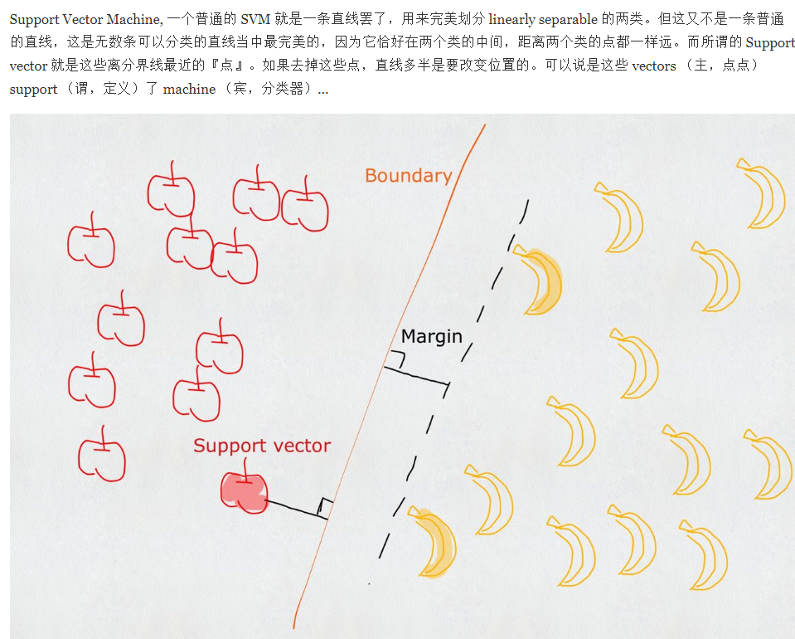

Slide 15
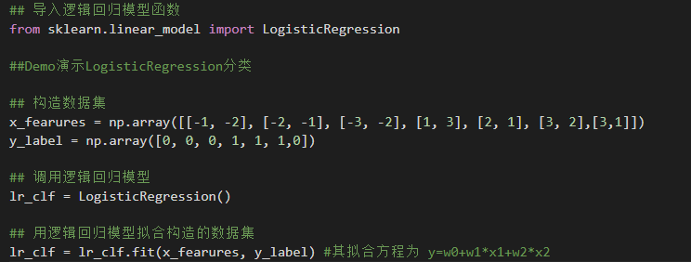
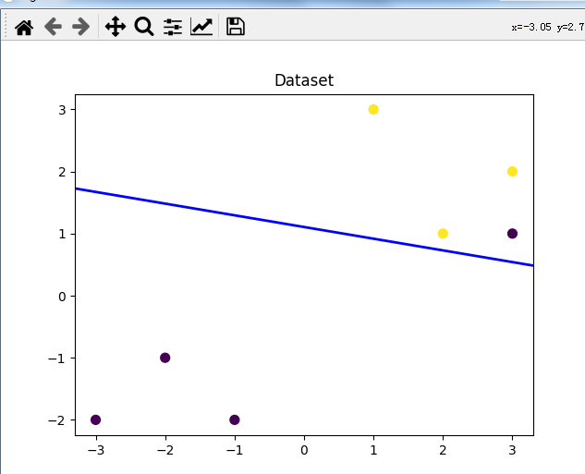
可视化决策边界

Slide 16
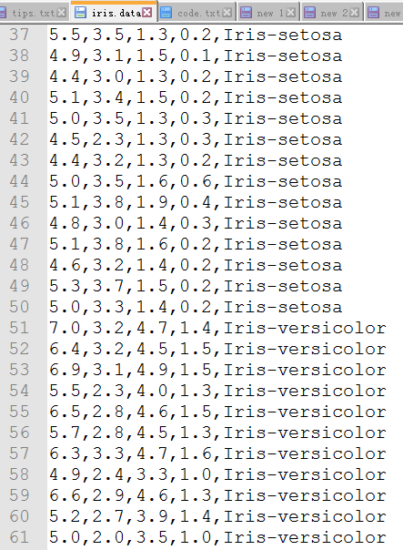
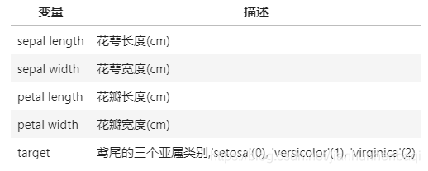
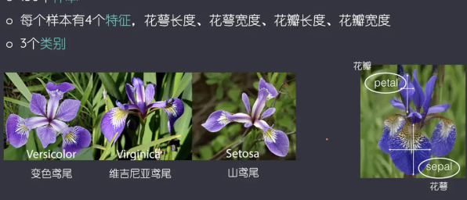
SVM示例-莺尾花
前四列为特征列，
第五列为类别列，分别有三种类别Iris-setosa， Iris-versicolor， Iris-virginica。

Slide 17
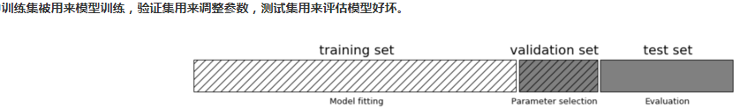
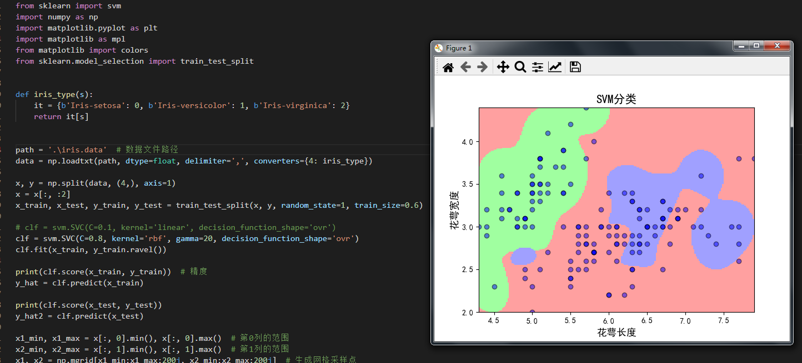

Slide 18
